Slide 1
БЮДЖЕТ МОКРОБАТАЙСКОГО СЕЛЬСКОГО ПОСЕЛЕНИЯ КАГАЛЬНИЦКОГО РАЙОНА НА 2020 ГОД И НА ПЛАНОВЫЙ ПЕРИОД 2021 – 2022 ГОДОВ

Slide 2
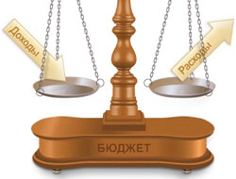
Что такое бюджет?
ДОХОДЫ
это поступающие в бюджет денежные средства (налоги юридических и физических лиц, административные платежи и сборы, безвозмездные поступления)
РАСХОДЫ
это выплачиваемые из бюджета денежные средства (социальные выплаты населению, содержание муниципальных учреждений (образование, культура, физическая культура и спорт и другие), капитальное строительство и другие)
БЮДЖЕТ (от старонормандского bougette – кошель, сумка, кожаный мешок) – форма образования и расходования денежных средств, предназначенных для финансового обеспечения задач и функций государства и местного самоуправления
если расходная часть бюджета превышает доходную, то бюджет формируется с
ДЕФИЦИТОМ
превышение доходов над расходами образует положительный остаток бюджета
ПРОФИЦИТ
Сбалансированность бюджета по доходам и расходам – основополагающее требование, предъявляемое к органам, составляющим и утверждающим бюджет

Slide 3
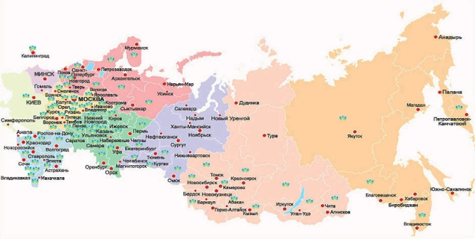
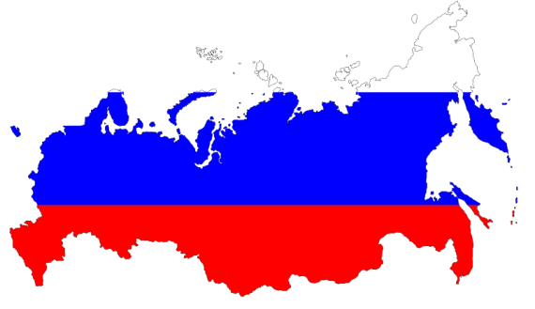
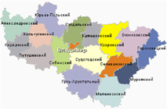
Какие бывают бюджеты?
Бюджет семьи
Бюджет организаций
Бюджеты публично-правовых образований
Российской Федерации
(федеральный бюджет, бюджеты государственных внебюджетных фондов РФ)
субъектов
Российской Федерации
(региональные бюджеты, бюджеты территориальных фондов ОМС)
муниципальных образований
(местные бюджеты)

Slide 4
Проект бюджета для граждан на 2020 год и на плановый период 2021-2022годов
Основа формирования бюджета Мокробатайского сельского поселения Кагальницкого района на 2020 годи на плановый период 2021-2022годов
Муниципальные программы Мокробатайского сельского поселения
Прогноз социально-экономического развития Мокробатайского сельского поселения
Основные направления бюджетной и налоговой политики на 2020-2022
годы

Slide 5
Бюджет на 2020 год и на плановый период 2021 2022годов содержит Приоритетные пути реализации основных задач:

Slide 6
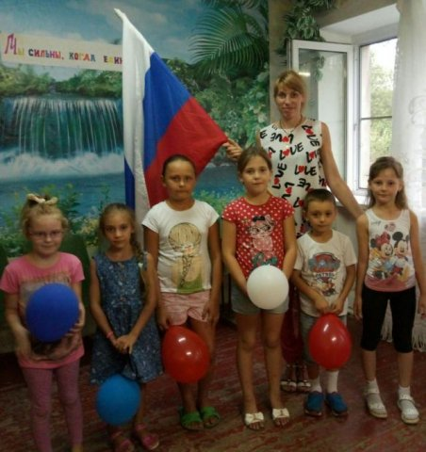
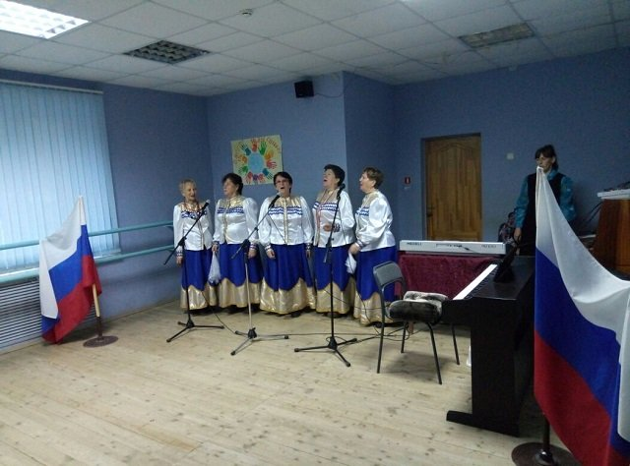
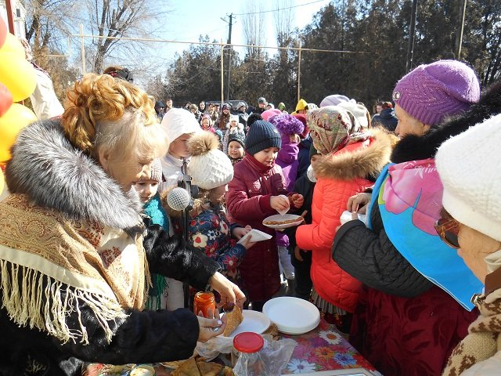
Основные показатели прогноза социально-экономического развития Мокробатайского сельского поселения на 2020 год и на плановый период 2021-2022годов
1. Развитие отраслей социальной сферы, повышение качества доступности
и разнообразия муниципальных услуг, организация культурного досуга
И

Slide 7
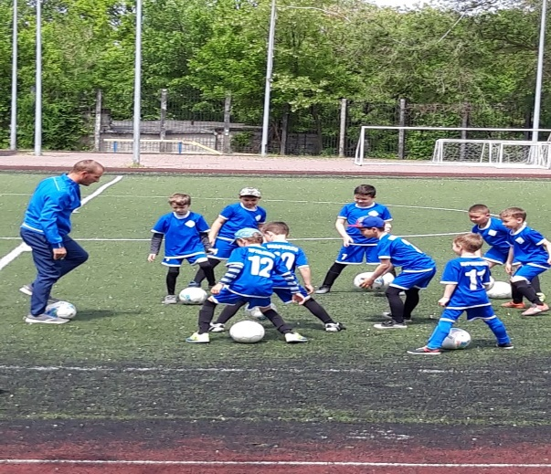
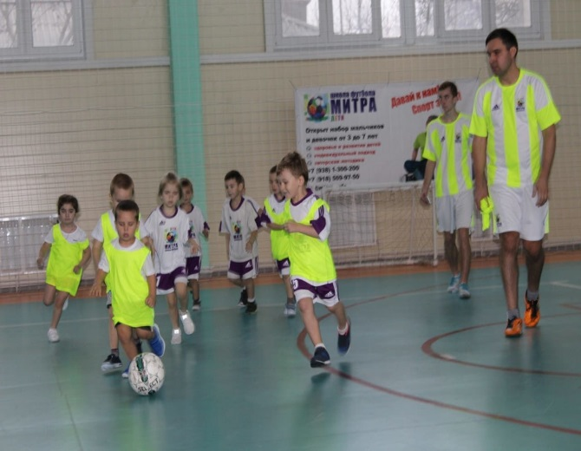
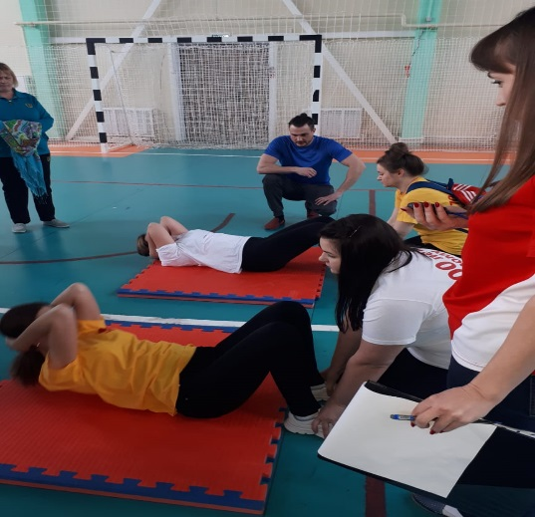
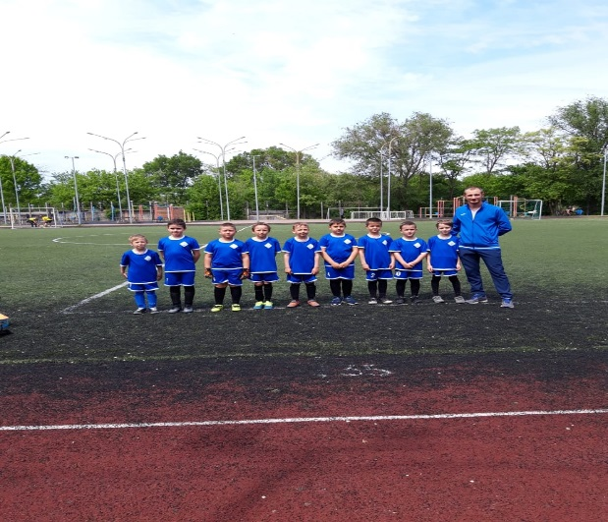
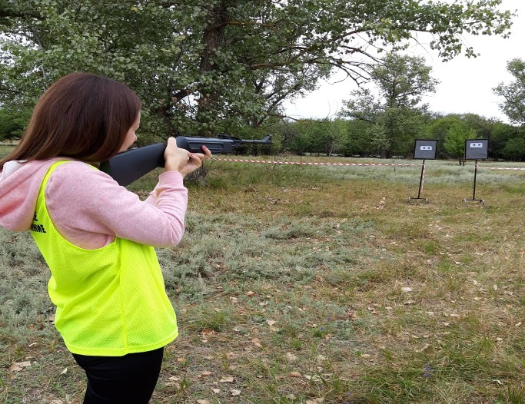
2. Повышение уровня физкультурно - оздоровительной и профилактической работы с населением, пропаганда и поддержание здорового образа жизни.

Slide 8
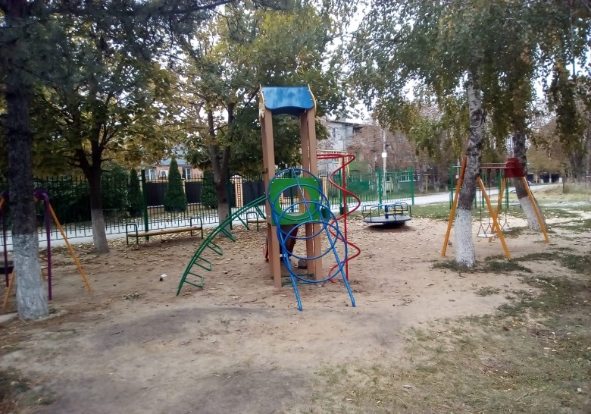
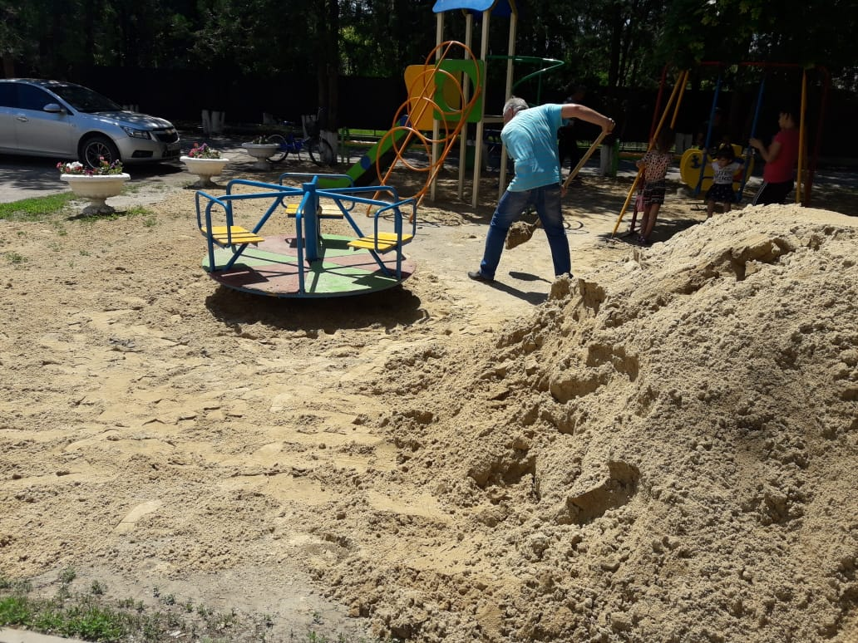
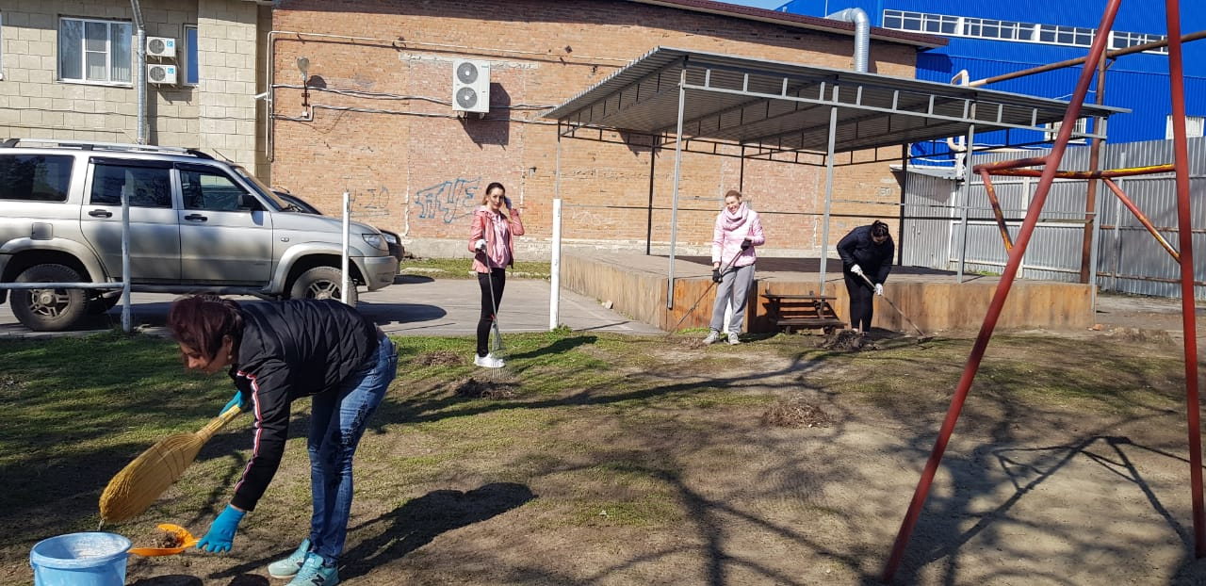
3. Создание условий для комфортного проживания населения путем реализации мероприятий по благоустройству территории поселения.

Slide 9
ОСНОВНЫЕ НАПРАВЛЕНИЯ НАЛОГОВОЙ ПОЛИТИКИ МОКРОБАТАЙСКОГО СЕЛЬСКОГО ПОСЕЛЕНИЯ

Slide 10
Основные параметры бюджета Мокробатайского сельского поселения Кагальницкого района на 2020 год и на плановый период 2021 и 2022годов (тыс. рублей)
 | 2020 | 2021 | 2022
I. Доходы, всего | 10151,4 | 7232,6 | 7502,7
из них:
Налоговые и неналоговые доходы | 5561,3 | 5605,7 | 5756,1
Безвозмездные поступления | 4590,1 | 1626,9 | 1746,6
II. Расходы, всего | 10308,8 | 7380,9 | 7643,5
III. Дефицит (-), профицит (+) | -157,4 | -148,3 | -140,8
VI. Источники финансирования | 157,7 | 148,3 | 140,8

Slide 11
ДОХОДЫ БЮДЖЕТА
ПОСТУПАЮЩИЕ В БЮДЖЕТ ДЕНЕЖНЫЕ СРЕДСТВА

Slide 12
КРУПНЕЙШИЕ НАЛОГОПЛАТИЛЬЩИКИ МОКРОБАТАЙСКОГО СЕЛЬСКОГО ПОСЕЛЕНИЯ
ООО «ГАЗЭНЕРГОСЕТЬ»
ООО «Пищекомбинат Донской»
СПК «ВИШНЕВЫЙ»
АО «КАГАЛЬНИЦКИЙ МЯСОКОСТНЫЙ ЗАВОД»
ГК «ТЕХНОКОМ»

Slide 13
ДИНАМИКА ПОСТУПЛЕНИЙ НАЛОГА НА ДОХОДЫ ФИЗИЧЕСКИХ ЛИЦ В БЮДЖЕТ МОКРОБААЙСКОГО СЕЛЬСКОГО ПОСЕЛЕНИЯ КАГАЛЬНИЦКОГО РАЙОНА

Slide 14
ДИНАМИКА ПОСТУПЛЕНИЙ ЕСХН В БЮДЖЕТ МОКРОБАТАЙСКОГО СЕЛЬСКОГО ПОСЕЛЕНИЯ КАГАЛЬНИЦКОГО РАЙОНА

Slide 15
ДИНАМИКА ПОСТУПЛЕНИЙ НАЛОГА НА ИМУЩЕСТВО В БЮДЖЕТ МОКРОБАТАЙСКОГО СЕЛЬСКОГО ПОСЕЛЕНИЯ КАГАЛЬНИЦКОГО РАЙОНА

Slide 16
ДИНАМИКА ПОСТУПЛЕНИЙ ЗЕМЕЛЬНОГО НАЛОГА В БЮДЖЕТ МОКРОБАТАЙСКОГО СЕЛЬСКОГО ПОСЕЛЕНИЯ КАГАЛЬНИЦКОГО РАЙОНА

Slide 17
Безвозмездные поступления

Slide 18
Расходы бюджета Мокробатайского сельского поселения Кагальницкого района в 2020 году 10308,8тыс.рублей

Slide 19
Доля муниципальных программ в общем объеме расходов, запланированных на реализацию муниципальных программ Мокробатайского сельского поселения в 2020 году
Энергосбережение и повышение энергетической эффективности
0,2%
Пожарная безопасность и защита населения и территории от чрезвычайных ситуаций
0,05%
Благоустройство
18,4%
Развитие физической культуры и спорта
0,03%
Информационное общество
0,45%
Развитие культуры
26,4%
Управление муниципальными финансами и создание условий для эффективного управления муниципальными финансами
53,83%
Использование и охрана земель
0,05%
Обеспечение общественногопорядка
0,02%

Slide 20
МУНИЦИПАЛЬНЫЕ ПРОГРАММЫ МОКРОБАТАЙСКОГОСЕЛЬСКОГОПОСЕЛЕНИЯ НА 2020ГОД

Slide 21
МУНИЦИПАЛЬНЫЕ ПРОГРАММЫ МОКРОБАТАЙСКОГОСЕЛЬСКОГОПОСЕЛЕНИЯ НА 2021ГОД

Slide 22
МУНИЦИПАЛЬНЫЕ ПРОГРАММЫ МОКРОБАТАЙСКОГОСЕЛЬСКОГОПОСЕЛЕНИЯ НА 2021ГОД

Slide 23
МОКРОБАТАЙСКОЕ СЕЛЬСКОЕ ПОСЕЛЕНИЕ
СТРУКТУРА РАСХОДОВ БЮДЖЕТА МОКРОБАТАЙСКОГО СЕЛЬСКОГО ПОСЕЛЕНИЯ НА 2020 ГОД
ОБЩЕГОСУДАРСТВЕННЫЕ ВОПРОСЫ и ОБРАЗОВАНИЕ 5489,2ТЫС. РУБЛЕЙ | НАЦИОНАЛЬНАЯ ОБОРОНА 203,5 ТЫС. РУБЛЕЙ | НАЦИОНАЛЬНАЯ БЕЗОПАСНОСТЬ И ПРАВООХРАНИТЕЛЬНАЯ ДЕЯТЕЛЬНОСТЬ 5,0 ТЫС. РУБЛЕЙ
ЖИЛИЩНО- КОММУНАЛЬНОЕ ХОЗЯЙСТВО 1864,4 ТЫС. РУБЛЕЙ | ФИЗКУЛЬТУРА И СПОРТ 3,0 ТЫС. РУБЛЕЙ | КУЛЬТУРА, КИНЕМАТОГРАФИЯ 2675,9 ТЫС. РУБЛЕЙ | СОЦИАЛЬНАЯ ПОЛИТИКА 66,8 ТЫС. РУБЛЕЙ

Slide 24
МОКРОБАТАЙСКОЕ СЕЛЬСКОЕ ПОСЕЛЕНИЕ
СТРУКТУРА РАСХОДОВ БЮДЖЕТА МОКРОБАТАЙСКОГО СЕЛЬСКОГО ПОСЕЛЕНИЯ
НА 2021 ГОД
ОБЩЕГОСУДАРСТВЕННЫЕ ВОПРОСЫ 5499,8ТЫС. РУБЛЕЙ | НАЦИОНАЛЬНАЯ ОБОРОНА 207,3 ТЫС. РУБЛЕЙ | НАЦИОНАЛЬНАЯ БЕЗОПАСНОСТЬ И ПРАВООХРАНИТЕЛЬНАЯ ДЕЯТЕЛЬНОСТЬ 7,0ТЫС. РУБЛЕЙ
ЖИЛИЩНО- КОММУНАЛЬНОЕ ХОЗЯЙСТВО 331,8 ТЫС. РУБЛЕЙ | ФИЗКУЛЬТУРА И СПОРТ 2,0 ТЫС. РУБЛЕЙ | КУЛЬТУРА, КИНЕМАТОГРАФИЯ 1266,2 ТЫС. РУБЛЕЙ | СОЦИАЛЬНАЯ ПОЛИТИКА 66,8 ТЫС. РУБЛЕЙ

Slide 25
МОКРОБАТАЙСКОЕ СЕЛЬСКОЕ ПОСЕЛЕНИЕ
СТРУКТУРА РАСХОДОВ БЮДЖЕТА МОКРОБАТАЙСКОГО СЕЛЬСКОГО ПОСЕЛЕНИЯ
НА 2022 ГОД
ОБЩЕГОСУДАРСТВЕННЫЕ ВОПРОСЫ 5347,3 ТЫС. РУБЛЕЙ | НАЦИОНАЛЬНАЯ ОБОРОНА 220,0 ТЫС. РУБЛЕЙ | НАЦИОНАЛЬНАЯ БЕЗОПАСНОСТЬ И ПРАВООХРАНИТЕЛЬНАЯ ДЕЯТЕЛЬНОСТЬ 5,0 ТЫС. РУБЛЕЙ
ЖИЛИЩНО- КОММУНАЛЬНОЕ ХОЗЯЙСТВО 733,4 ТЫС. РУБЛЕЙ | ФИЗКУЛЬТУРА И СПОРТ 2,0 ТЫС. РУБЛЕЙ | КУЛЬТУРА, КИНЕМАТОГРАФИЯ 1269,0 ТЫС. РУБЛЕЙ | СОЦИАЛЬНАЯ ПОЛИТИКА 66,8 ТЫС. РУБЛЕЙ

Slide 26
Структура муниципального долга Мокробатайского сельского поселения на 2020-2024 годы
Наименование вида долгового обязательства | Сумма долга на 01.01.2020 | Сумма долга на 01.01.2021 | Сумма долга на 01.01.2022 | Сумма долга на 01.01.2023 | Сумма долга на 01.01.2024
Муниципальный долг, всего | 0,0 | 0,0 | 0,0 | 0,0 | 0,0
в том числе: | 0,0 | 0,0 | 0,0 | 0,0 | 0,0
Бюджетные кредиты | 0,0 | 0,0 | 0,0 | 0,0 | 0,0
Кредиты кредитных организаций | 0,0 | 0,0 | 0,0 | 0,0 | 0,0
Муниципальные гарантии | 0,0 | 0,0 | 0,0 | 0,0 | 0,0
Ценные бумаги | 0,0 | 0,0 | 0,0 | 0,0 | 0,0

